Slide 1
«Пионер – значит первый»

Slide 2
Легенда о пионерах

Slide 3
13 сентября – День рождения БРПО «Белорусская республиканская пионерская организация»
Принципы БРПО
доброта
справедливость
милосердие и честность
неравнодушие и принципиальность.

Slide 4
Пионер – это значит быть первым, Неустанным в ученье, труде Пионер – это значит быть верным, Честным в дружбе, всегда и везде. Пионер – это значит быть вместе С пионерией всегда в строю И делами и звонкой песнею, Гордо славить отчизну свою!

Slide 5
1922г., г. Москва. Типография на Красной Пресне. Первые пионеры - их 52 жителя, они в красных галстуках. Их главные дела: выпуск рукописных газет, помощь семьям военных, погибших на фронте, обучение грамоте неграмотных людей. Так родилась Пионерия - 19 мая 1922г.
1924г. Вышла первая газета «Пионерская правда». Она рассказала всем ребятам о том, что родилась пионерия и чем она занимается. Многие из детей захотели стать пионерами. Через 5 лет из 52 жителей в пионерии стало 2 миллиона. Они поклялись любить и беречь свою Родину, а если нужно, защищать её от врагов. Ребята г. Минска поддержали призыв москвичей и организовали свой отряд пионеров под названием «Юный Спартак». День рождения отряда 20 июня.
1929г. Открывается самый главный и красивый пионерский лагерь «Артек». Туда едут отдыхать лучшие из лучших.

Slide 6
«Весёлый бубен»
Ты катись весёлый бубен
Быстро, быстро по рукам,
У кого весёлый бубен
Тот сейчас ……….. нам.

Slide 7
1941-1945 г.г. Пионеры выполняют военный заказ: шьют наволочки и кисеты для хранения табака солдатам фронта, вяжут носки и варежки. Собирают лекарственные растения, ягоды клюквы, малины, щавеля для госпиталей и больниц. Закончилась война. Восстановились разрушенные города, засеяли поля пшеницей. Пионеры помогают колхозам, совхозам, убирают колоски с полей, до последнего зёрнышка, собирают макулатуру для новых книг, металлолом для новых машин и тракторов.
1990 год. 13 сентября г. Минск. Рождение новой организации «БРПО». Дела белорусских пионеров: помощь одиноким и ветеранам, сбор макулатуры и металлолома, шефство над памятниками, выпуск стенгазет в школе, активное участие во всех делах дома и в школе.

Slide 8
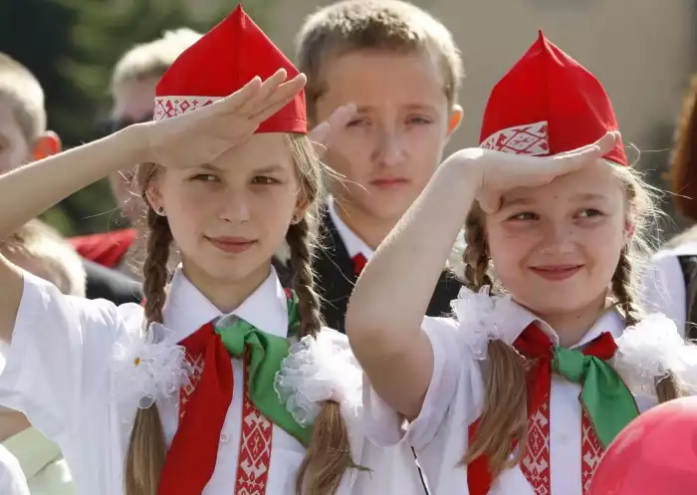
Пионер - значит первый везде,
В учёбе, в заботе, в труде,
Пионер — это игры, весёлые шутки,
Нам хандрить и скучать,
Нет свободной минутки.
Кто нуждается в нас,
То мы всем помогаем,
Слово держим,
честно поступаем.

Slide 9
Законы пионеров
Закон дружбы
Семь тебе или двенадцать,
Или даже есть семнадцать,
Дружба — главный идеал,
А без дружбы ты пропал.
Закон хозяина
Только вместе, только дружно
Вам и нам трудится нужно
Плюс охота, уменье старанье
И результат превзойдёт ожиданья.

Slide 10
Законы пионеров
Закон чести
Трусом не будь, безразличным не будь.
К подлости, злу и насилию.
Ведь рядом с тобою друзья, не забудь,
Не смей поддаваться бессилию.
3акон заботы
Забота, помощь, уваженье
И доброе отношенье
К пожилым и малышам
Наш закон понятен вам?

Slide 11
Законы пионеров
Закон слова
Не бросай ты слов на ветер,
Исполняй, раз обещал,
А не то на белом свете
Настоящий будет развал.

Slide 12
Символы пионеров – знамя и галстук
Пионерское знамя красного цвета - символ чести и сплочённости членов организации. Он один для всех пионеров - белорусов, а знамя у каждой школы своё.
Знамя выносят тогда, когда в дружине проходит торжество: линейка, сбор, его охраняют. Знамя несёт знаменосец, за ним с салютом идут лучшие пионеры дружины. Сопровождают вынос знамени звуками горна и барабана.

Slide 13
Символы пионеров – знамя и галстук
Галстук красно-зелёного цвета.
Пионерский галстук - символ сопричастности каждого пионера к делам своей организации, готовность разделить её добрую славу и ответственность.

Slide 14
БРПО ГУО «Озёрская СШ» им. В.С.Кизевича
Родился в д. Стрельцы Гродненского р-на.
Во время Отечественной войны принимал активное участие в деятельности подпольной комсомольской организации. Подпольщики под его руководством распространяли листовки, добывали и передавали партизанам разведданные, оружие, боеприпасы, участвовали в разгроме вражеского гарнизона в д. Озёры, совершали диверсии на шоссейных дорогах, жгли награбленное оккупантами зерно и сено. В сентябре 1942 арестован и после жестоких пыток казнён гитлеровцами. Похоронен в Скиделе в братской могиле комсо­мольцев-подпольщиков. Посмертно награждён орденом Отечественной войны II степени.
Именем В. С. Кизевича названа улица в г. Скидель; его имя присвоено пионерской дружине Озёрской школы Гродненского р-на и занесено в Книгу народной славы Гродненского р-на

